Slide 1

Комп’ютерні ігри в мережі Інтернет
Виконала:
ліцеїстка ІІІ-І курсу
Гринюк Ольга

Slide 2


Сьогодні, в час науково-технічного прогресу важко уявити своє життя без побутових приладів та комп'ютерної техніки. Однак, сьогодні ми поговоримо про найприємніше-комп'ютерні ігри, та, звичайно ж, їхній вплив на наше життя.

Slide 3


З одного боку комп'ютерні ігри можна назвати злом, але з іншого боку-це можливість набути якихось навичок. На мою думку, на питання ігор важко відповісти конкретно: це зло чи ні, поки не дізнаєшся в що саме грає людина.

Slide 4

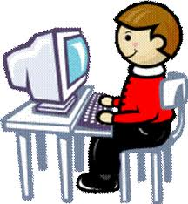
Якщо гравець надає перевагу логічним іграм, де першим втомлюється мозок, а не очі, то такий варіант мене цілком влаштовує. Якщо ж він цілком поглинається в гру де присутнє насильство, то ці ігри мене не влаштовують.

Slide 5
Умовне усе різноманіття комп’ютерних ігор можна класифікувати таким чином:

Slide 6


Адвентурні(пригодницькі)
Візуально подібні ігри оформлені як мультиплікаційний фільм, але з інтерактивними властивостями – можливістю управління ходом подій. Для вирішення поставлених в них завдань необхідно мати хорошу кмітливість і розвинене логічне мислення. Головною підмогою в цих іграх служать знахідки – різні предмети, які зустрічає персонаж, подорожуючи в ігровому просторі численних рівнів.

Slide 7
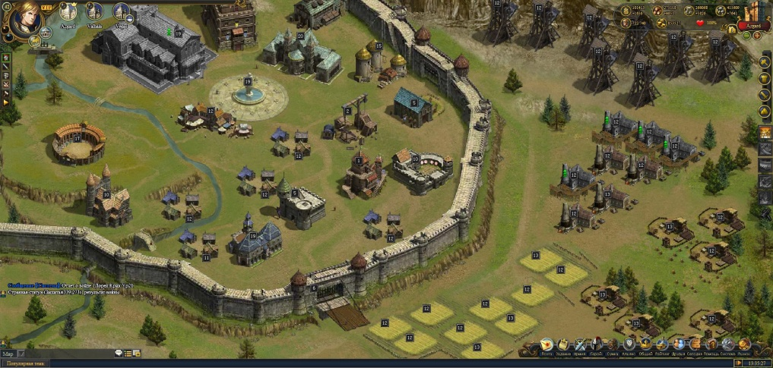
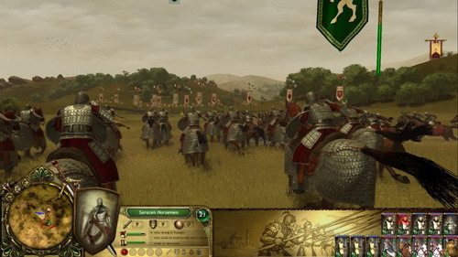
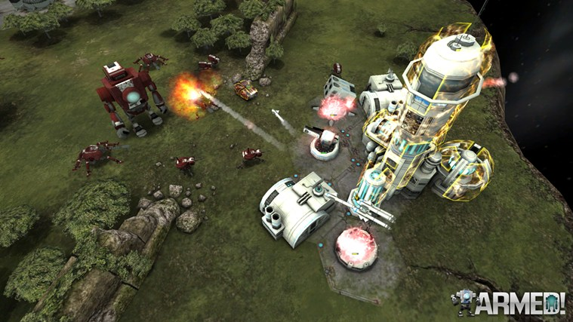
Стратегії
Основна мета стратегічних ігор – управління військами, енергією, корисними копалини або іншими подібними ресурсами. При цьому частенько необхідно здійснювати не лише довготривале планування, але і стежити за поточною ситуацією.

Slide 8




Аркадні
Характерною особливістю аркадних ігор є порівневе дроблення гри, коли нагородою і метою є право переходу до наступного епізоду або місії.

Slide 9

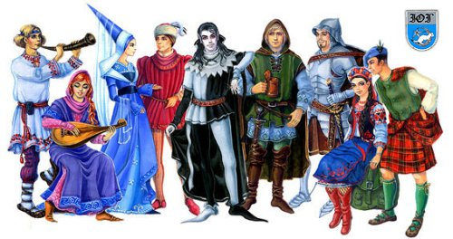
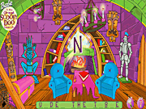
Ролеві
Мета героїв – спільними зусиллями досліджувати віртуальний світ і виконати поставлене на початку гри завдання. Завданням може бути відшукування певного кладу, скарбу або заклинання. Шлях до досягнення наміченої мети зазвичай перегороджують різні перешкоди і шкідники різних мастей, яких необхідно здолати силою або хитрістю. Тут і проявляється головний принцип ролевої гри – використання потрібного персонажа в потрібний час і в потрібному місці.

Slide 10

3D – Action
Коротко девіз цих ігор можна виразити наступними словами: Убий їх усіх!Це суто розважальний тип ігор, які розвивають тільки моторні функції і майже не розвивають пізнавальні, при цьому вони сумнівні в плані розвитку мислення і тим моральнішого виховання.

Slide 11

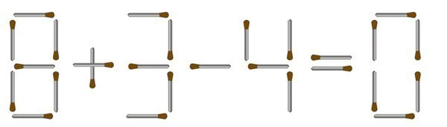
Логічні
Корисність логічних ігор в тому, що вони розвивають навички логічного мислення. Найчастіше така гра є одним завданням або набором декількох головоломок, які необхідно вирішити.

Slide 12
Існують чотири головних шкідливих фактора: навантаження на зір, навантаження на кістково- м’язову систему, вплив випромінювання, навантаження на психіку.

Slide 13
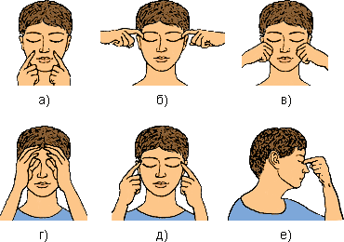
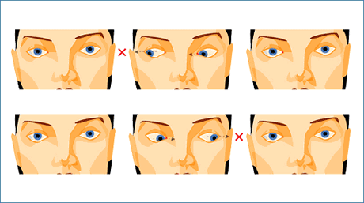
Перший фактор – це навантаження на зір. Тривала робота на комп’ютері призводить до зорової перевтоми, що, в свою чергу, може призвести до зниження гостроти зору. А тому – дитина дошкільного віку може проводити за комп’ютером не більше 10-25 хвилин, після чого необхідно зробити перерву та невеличку гімнастику для очей.

Slide 14
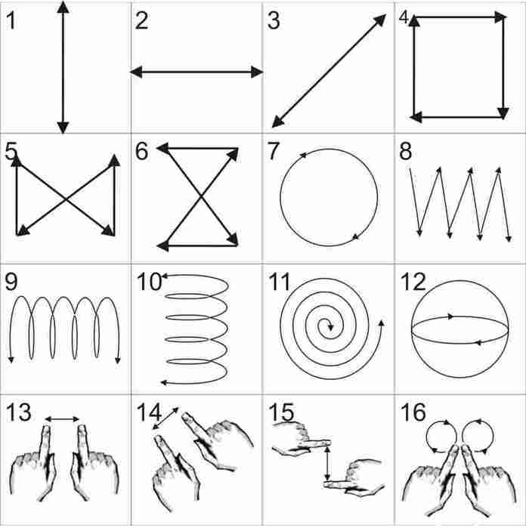

Slide 15

Другий фактор – це навантаження на кістков-м’язову систему дитини.
Сидячі за комп’ютером, дивляться з певної відстані на екран та одночасно тримають руки на клавіатурі або органах керування. Це змушує їх прийняти певне положення та не змінювати його до кінця гри. Тому в перервах між заняттями на комп’ютері, а також після них людина обов’язково повинна грати в рухливі ігри, гуляти, займатись спортом.

Slide 16




Slide 17



Питання шкідливого випромінювання…
Ви мабуть помітили, що ніде в квартирі пилюка не накопичується з такою швидкістю, як на комп’ютерному столі. Справа в тому, що на електронно-променевій трубці кінескопа є потенціал в 100 разів вище напруги в мережі. Сам по собі потенціал безпечний, але він створюється між екраном дисплея та обличчям людини, що сидить перед ним. Звідси робимо висновок: необхідно постійно знижувати кількість пилюки в приміщеннях, де знаходиться комп’ютер, проводячи вологе прибирання.

Slide 18


І останній фактор – навантаження на психіку.
Комп’ютер потребую не меншої зосередженості, ніж, наприклад, керування автомобілем. Цікаві ігри потребують величезного психічного навантаження, якого практично не буває у звичайних умовах гри.

Slide 19
Загальні зауваги
Сприяють розвитку моторики та координації зорового та рухового апаратів
Надто тривале перебування перед монітором є шкідливим для очей, які при цьому пересихають та подразнюються
Дозволяють розширити свої знання про географічні та культурні аспекти
Послідовне виконання одноманітних операцій призводить до зниження сприйняття

Slide 20
Переваги та недоліки комп'ютерних ігор
Інтелектуальні та пізнавальні ігри мають позитивний вплив на розвиток дитини, дозволяючи навчити нового в наглядній формі
«…ігри та спілкування з іншими користувачами дуже важливі й корисні для нормального розвитку підлітків…»
Допомагають перебороти страхи (фобії), які іншим чином вилікувати важко
Агресивна складова ігор може бути легко перенесена на реальність
Наркотична дія ігор не дозволяє від них самостійно відмовитися

Slide 21
Проведені дослідження
За даними австралійського науковця-психолога Даніеля Лотона серед 621 респондента-підлітка 15 відсотків були віднесені до категорії «проблемні гравці» і проводили більш ніж 50 годин на тиждень за грою. Однак лише один відсоток показав слабкі соціальні уміння. Таким чином Лотон спростовує думку про те, що такі люди є самотніми, малорозвиненими чи нездатними соціалізуватися.
Згідно з матеріалами 12 доповіді Американської медичної асоціації від 70 до 90 відсотків підлітків США грають в комп'ютерні ігри, причому 35% мають вік до 18 років. Проаналізувавши інші результати досліджень Асоціація дійшла висновку, що доцільно встановити вікові обмеження на певні типи ігор. Пропонується ввести це на законодавчому рівні.

Slide 22
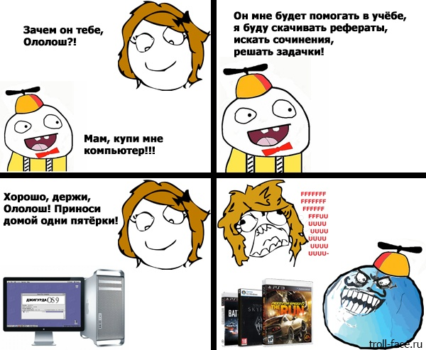

Slide 23
Дякую за увагу
☻☻☻

